Slide 1
TRANSFORMASI
Intan Nur Farida, M.Kom

Slide 2
TUJUAN
Memahami fungsi-fungsi transformasi (translasi, rotasi, skala).
Memahami dan dapat membuat multi objek menggunakan fungsi transformasi.

Slide 3
MATERI
Transformasi
Translasi
Rotasi
Skala

Slide 4
TRANSFORMASI
Dalam pemodelan objek berbagai objek dapat dimodelkan.
Dalam kondisi tertentu objek itu perlu dimodifikasi → Transformasi
Transformasi meliputi:
Translasi
Rotasi
Skala

Slide 5
STRUKTUR PROGRAM
Fungsi Menggambar Objek
void drawQuads() {
glBegin(GL_QUADS);
glVertex2f(0.,0.);
glVertex2f(0.,20.);
glVertex2f(10.,20.);
glVertex2f(10.,0.);
glEnd();
}

Slide 6
STRUKTUR PROGRAM
Fungsi Penggambaran Multiple Object dan Transformasi
void render(){
glClear(GL_COLOR_BUFFER_BIT);
glColor3f(1,0,0);
drawQuads(); //panggil objek gambar (1)
glPushMatrix(); // mengunci sistem koordinat
glColor3f(0,0,1);
glTranslatef(50,0,0); //transformasi
drawQuads(); //panggil objek gambar (2)
glPopMatrix(); // mengunci sistem koordinat
glFlush();
}

Slide 7
STRUKTUR PROGRAM
Fungsi Main
void main (int argc,char **argv){
glutInit(&argc,argv);
glutInitDisplayMode(GLUT_DEPTH | GLUT_RGBA);
glutInitWindowPosition(100,100);
glutInitWindowSize(480,480);
glutCreateWindow("Grafika");
glClearColor(1,1,1,0); // mewarnai background
gluOrtho2D(-100.,100.,-100,100);
glutDisplayFunc(render); //callback fungsi render bukan draw
glutMainLoop();
}

Slide 8
TRANSLASI
Memindahkan titik/objek dalam arah x, y, z
Hal ini dilakukan dengan menambah atau mengurangi koordinat objek dengan nilai tertentu
Fungsinya
glTranslatef(x, y, z)

Slide 9
TRANSLASI
Translasi merupakan suatu operasi yang menyebabkan perpindahan objek 2D dari satu tempat ke tempat yang lain.
Translasi adalah transformasi dengan bentuk yang tetap, memindahkan objek apa adanya.
Setiap titik dari objek akan ditranslasikan dengan besaran yang sama.
Contoh
Untuk menggambarkan translasi suatu objek berupa segitiga dengan koordinat A(10,10), B(30,10) dan C(10,30) dengan tx,ty(10,20), tentukan koordinat yang barunya !
Jawab:
A : x’=10+10=20 y’=10+20=30 A’=(20,30) | B : x’=30+10=40 y’=10+20=30 B’=(40,30) | C : x’=10+10=20 y’=30+20=5 C’=(20,50)

Slide 10
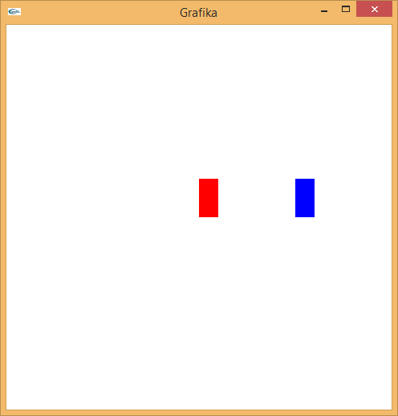
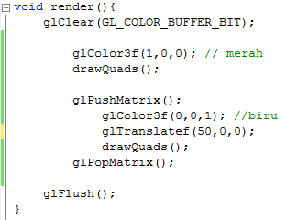
TRANSLASI
Translasi sumbu x
0,0
50,0
0,0

Slide 11
ROTASI
Rotasi adalah koordinat x, y, z diputar ke sekeliling titik referensi dengan sudut tertentu.
Fungsinya
glRotatef(sudut, x, y, z)

Slide 12
ROTASI
Rotasi adalah suatu operasi yang menyebabkan objek bergerak berputar pada titik pusat atau pada sumbu putar yang dipilih berdasarkan sudut putaran tertentu.
Untuk melakukan rotasi diperlukan sudut rotasi dan pivot point (xp,yp) dimana objek akan dirotasi.

Slide 13
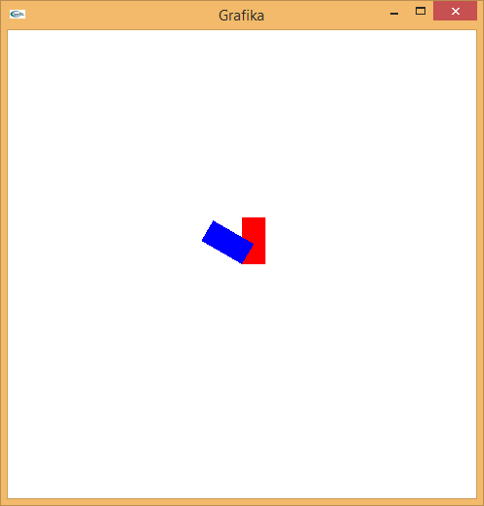
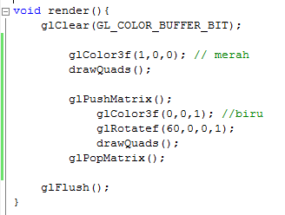
ROTASI
Rotasi referensi sumbu z sebesar 60 derajat
y
X’
Y’
60°
60°
x
0,0

Slide 14
SKALA
Skala adalah koordinat x, y, z dikali dengan bilangan skalar (Skalar juga dapat diartikan sebagai bilangan yang memiliki nilai satuan tanpa arah).
Contoh skalar:panjang,luas,volume,massa,waktu
Fungsinya
glScalef(x, y, z)

Slide 15
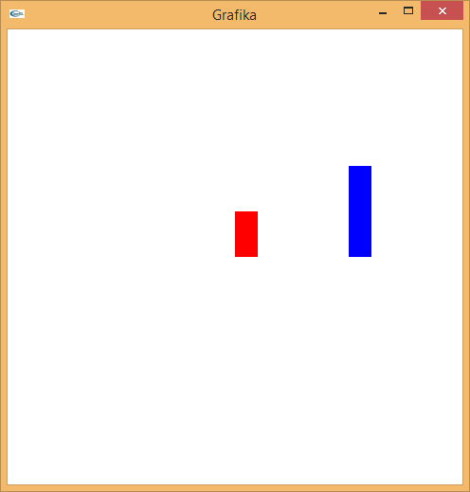
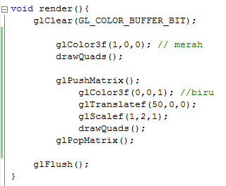
SKALA
Skala sebesar 2x sumbu y
2p
p

Slide 16
- TERIMAKASIH -

